Slide 1
Мистецтво дизайну.
Види дизайну

Slide 2
Слово «дизайн» буквально перекладається як «творчий задум», «намір», «план», «проект», «креслення», «конструкція».
Дизайнер – людина, яка вміє планувати, конструювати, креслити.

Slide 3
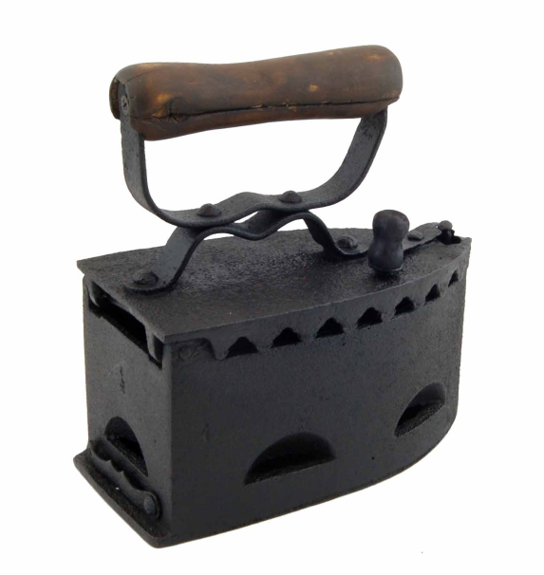
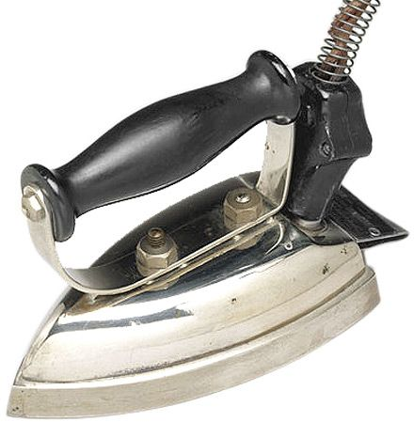
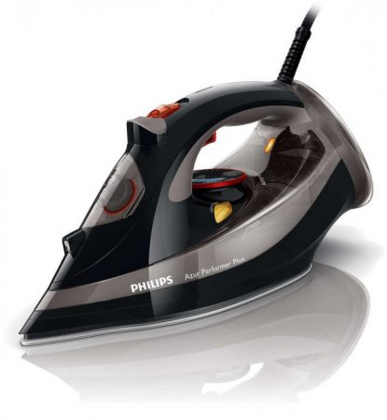
Дизайн як окремий вид мистецтва сформувався в епоху розквіту «машинного» виробництва речей (кінець XIX — початок XX ст.).

Slide 4
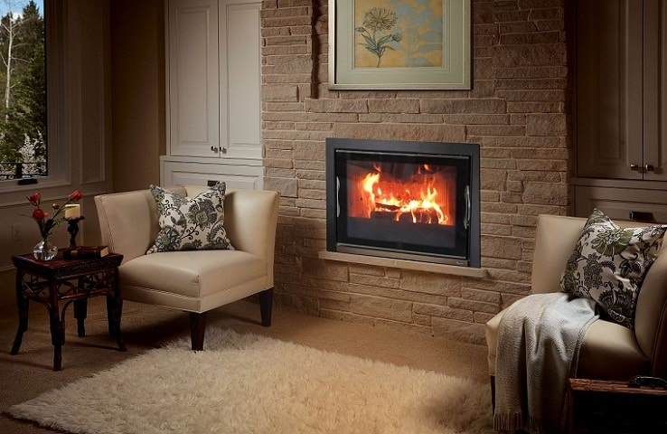
Дизайн — художнє конструювання предметів побуту, формування гармонійного предметного середовища, створеного засобами промислового виробництва, для забезпечення найкращих умов праці побуту та відпочинку людей.

Slide 5
Основні види дизайну
Промисловий дизайн
Графічний дизайн
Дизайн середовища
Арт-дизайн

Slide 6
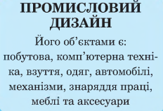
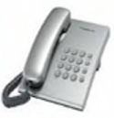
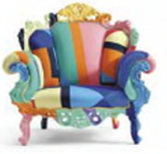
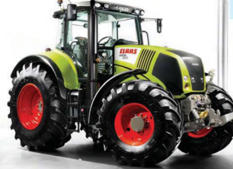

Slide 7
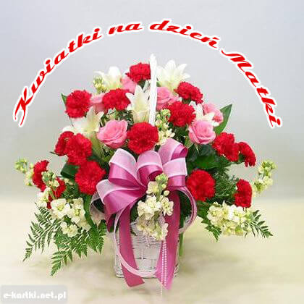
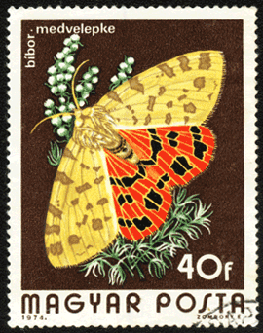

Slide 8
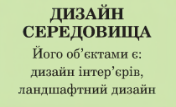
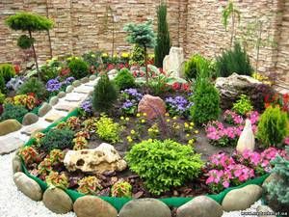
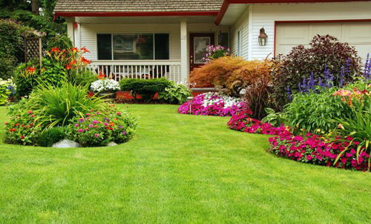

Slide 9
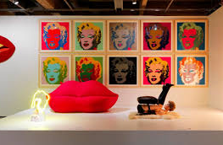
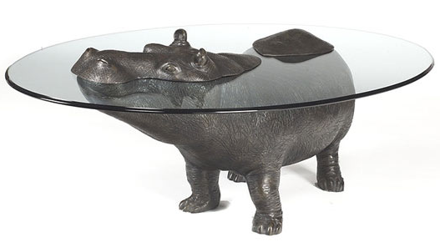
Арт-дизайн — найбільш витончений вияв розвитку сучасного дизайну. Для нього притаманні дизайнерські рішення, в яких головне — художня складова, заснована на принципах високого мистецтва

Slide 10
Дизайн, як творчий процес, поділяють на:
— художній дизайн — створення речового світу суто з погляду естетики сприйняття (зовнішні прояви форми);
— технічну естетику — науку про дизайн, яка враховує всі аспекти, перш за все, конструктивність, функціональність, комфортність експлуатації виробу тощо.
Як із часом змінилася форма телефону?

Slide 11
Порівняйте форму зображених і сучасних автомобілів.

Slide 12
Вимоги, яких потрібно дотримуватись під час розробки виробів:
гарний зовнішній вигляд;
простота та зручність у користуванні;
взаємозв’язок форми, кольору;
чіткість подання;
новизна (не повинна надто ускладнювати процес виготовлення та собівартість виробу).

Slide 13
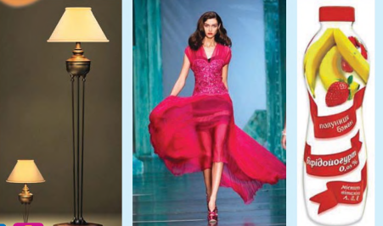
Яке із зображень не належить до промислового дизайну?

Slide 14
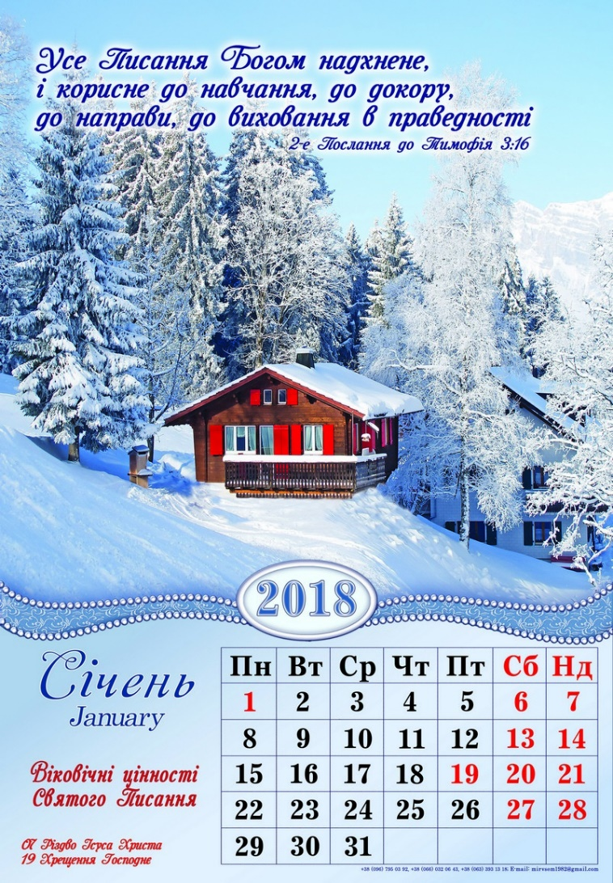
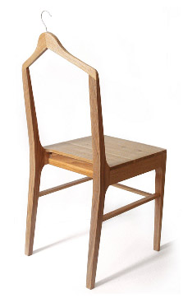
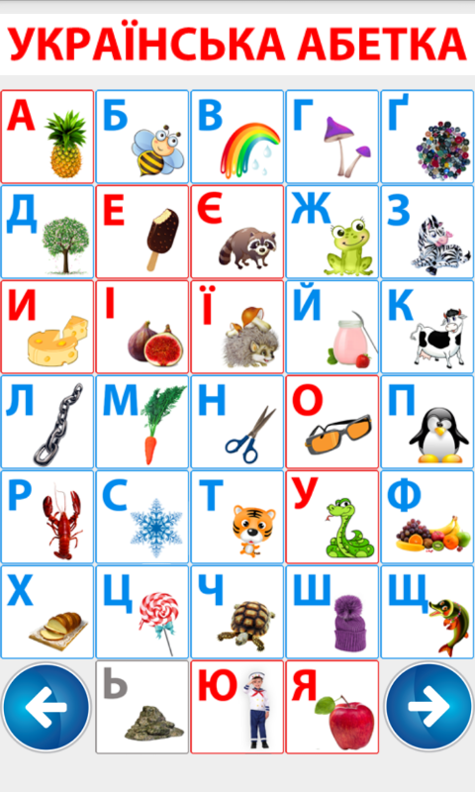
Яке із зображень не належить до графічного дизайну?

Slide 15
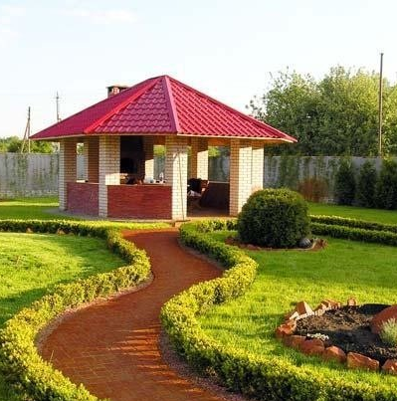
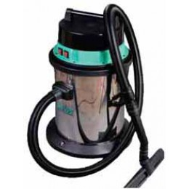
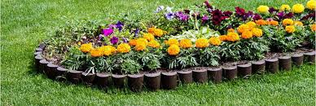
Яке із зображень не належить до дизайн середовища?

Slide 16
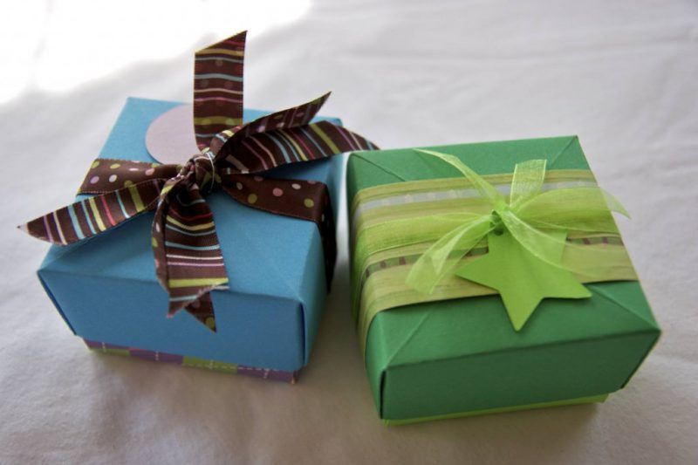
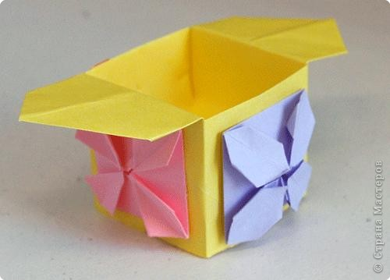
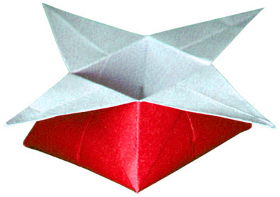
Постановка творчого завдання
Виготовити за малюнками подарункові коробочки: для парфумів, цукерок або канцелярського приладдя

Slide 17
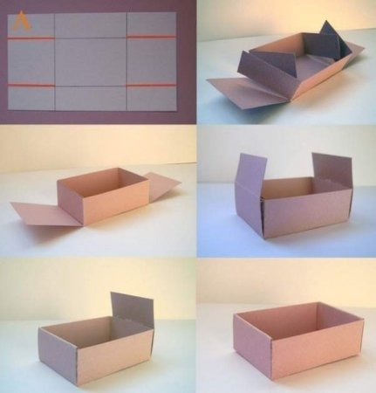
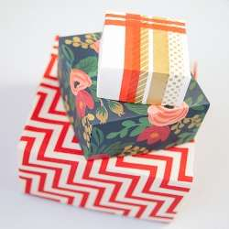
Виготовлення подарункової коробочки № 1

Slide 18
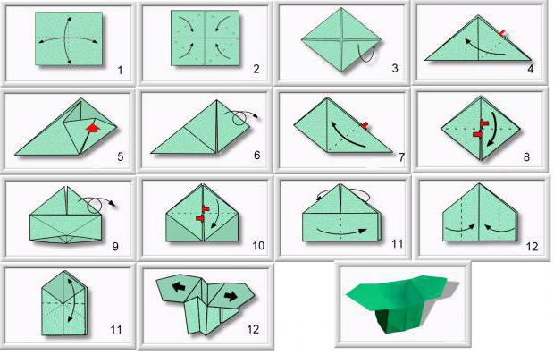
Виготовлення коробочки №2 “санбо”

Slide 19
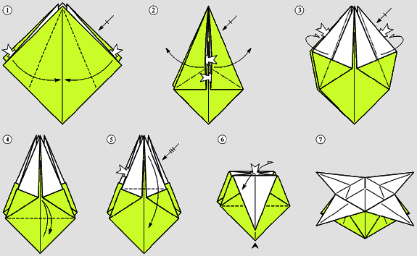
Виготовлення коробочки № 3 “дзунако”

